Slide 1
ईमानदारी- एक जीवन शैली
चलो अपने भारत को भ्रष्टाचार से बचायें

Slide 4
भारत
सोने की चिड़िया

Slide 7
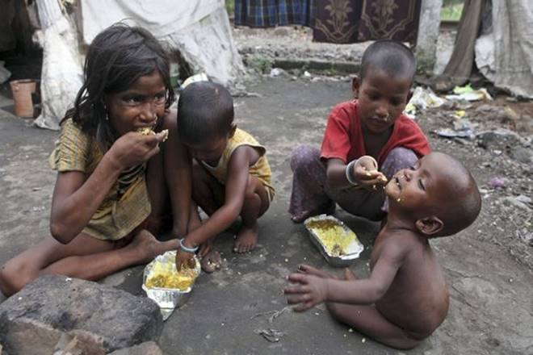
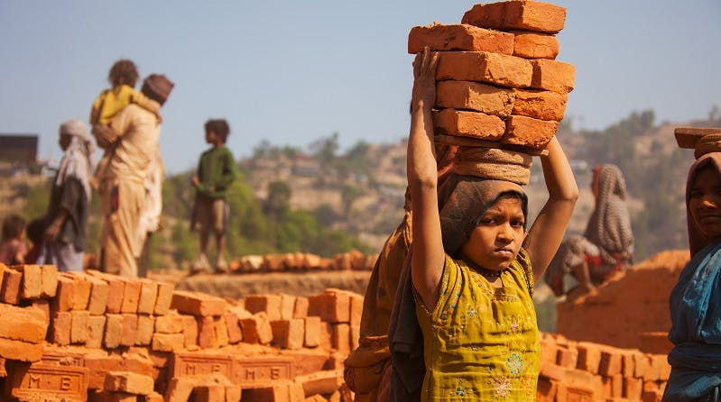
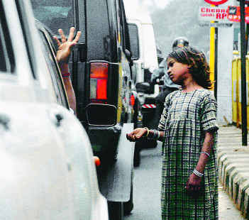
परिणाम

Slide 8
केन्द्रीय सतर्कता आयोग
फरवरी,1964
चलो अपने भारत को भ्रष्टाचार से बचायें
भ्रष्टाचार
को ना बोले

Slide 9
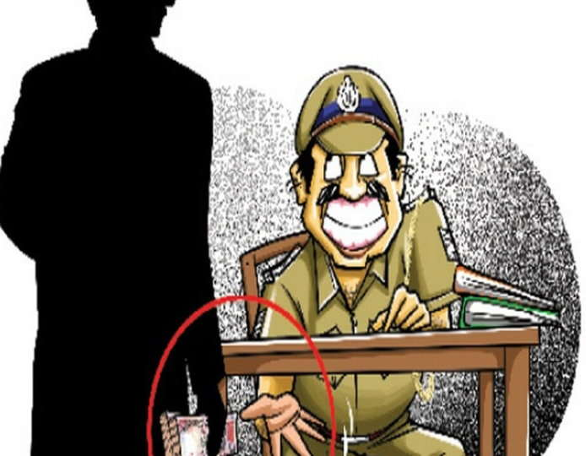
कौन ज़िम्मेदार है???????????

Slide 10
बुरा जो देखन मैं चला, बुरा न मिलिया कोय, जो दिल खोजा आपना, मुझसे बुरा न कोय। संत कबीर दास संत

Slide 11
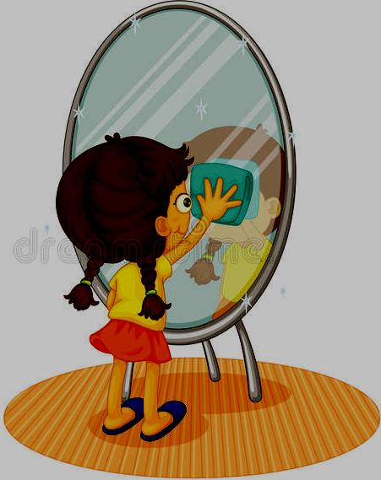
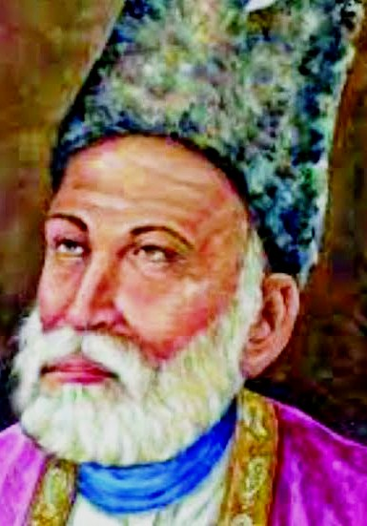
उम्र भर ग़ालिब यही भूल करता रहा, धूल चेहरे पर थी आईना साफ़ करता रहा. मिर्ज़ा ग़ालिब

Slide 12
रोकथाम इलाज से बेहतर है ।
इलाज
रोकथाम

Slide 13
हमारी आदतें कैसे बनती हैं ?

Slide 14
हम जो भी काम बार-बार करते हैं वह एक आदत बन जाती है।

Slide 15
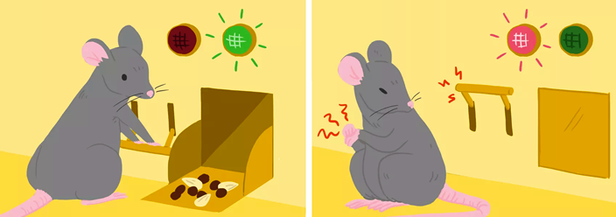
सुखद परिणाम वाले व्यवहार हम सिख लेते है ।

Slide 16
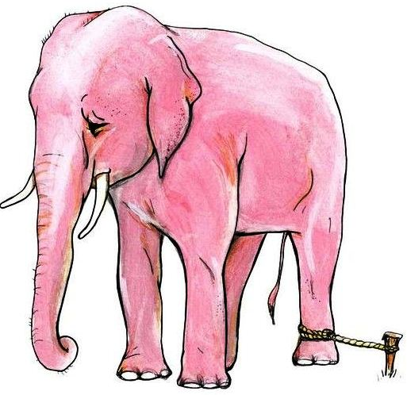
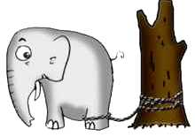
अभ्यस्त होने के परिणामस्वरूप हमारा व्यवहार बदल जाता है ।

Slide 18
राष्ट्र के भाग्य का स्वरुप-निर्माण उसकी कक्षाओं में होता है।
Destiny of a nation is shaped in its classrooms
Kothari Commission

Slide 19
Where the vision is one year, cultivate flowers.
Where the vision is ten years, cultivate trees.
Where the vision is eternity, cultivate people.
जहाँ दृष्टि एक वर्ष के लिए है, फूलों की खेती करें।
जहाँ दृष्टि दस वर्ष के लिए हैं , वृक्षों की खेती करें ।
जहाँ दृष्टि अनंत काल की हैं ,वहाँ लोगो की खेती करें।
Oriental saying

Slide 20
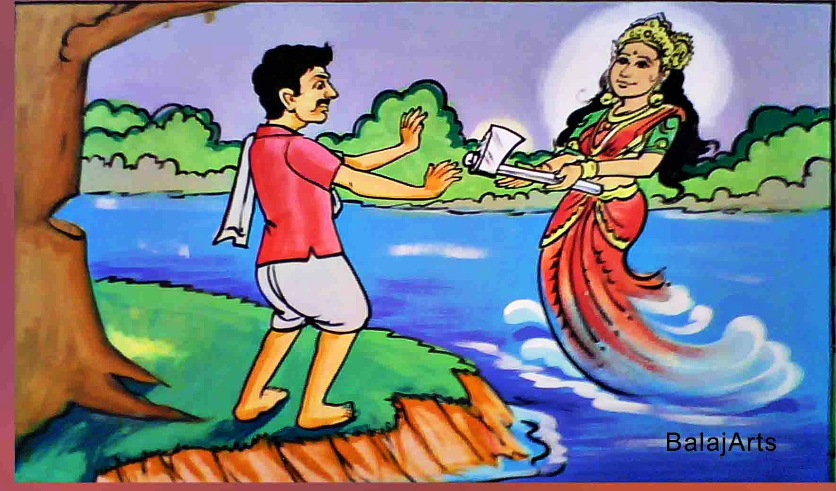
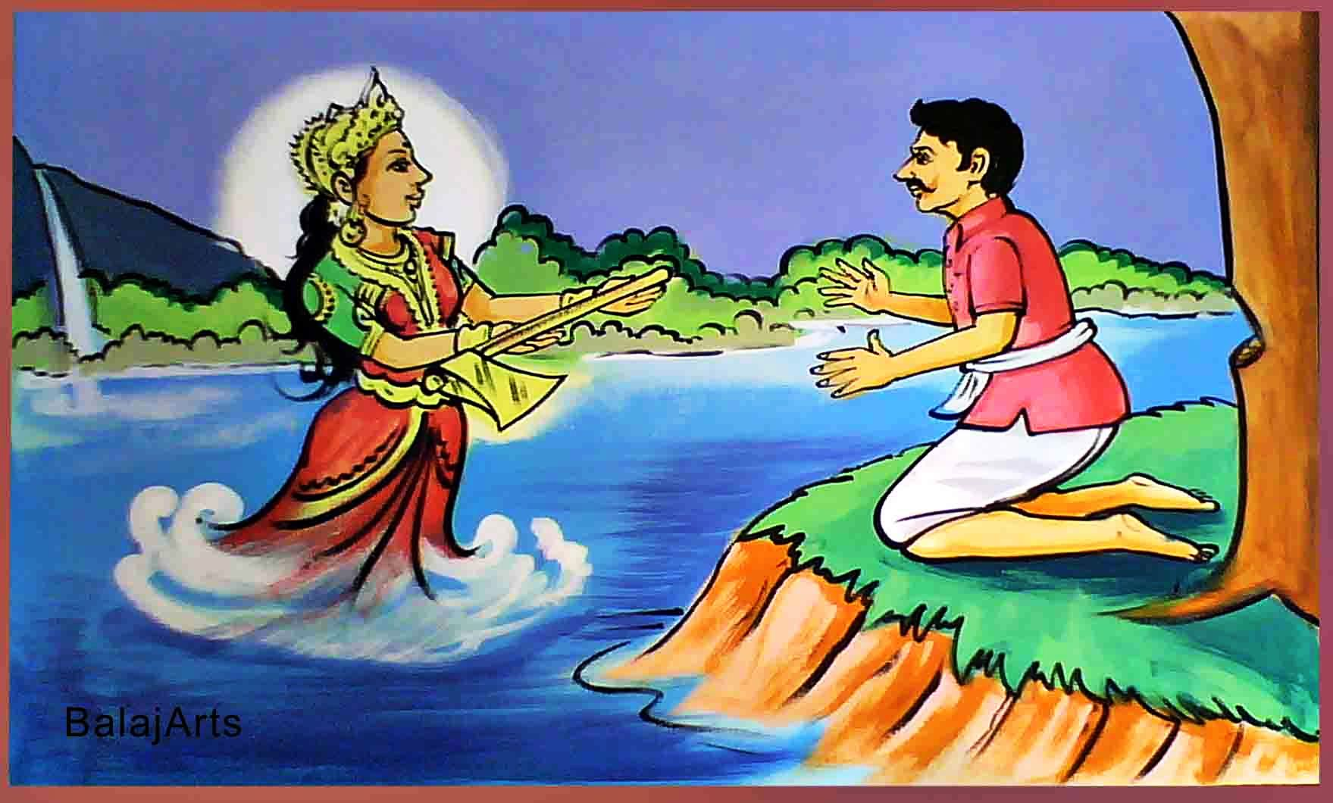
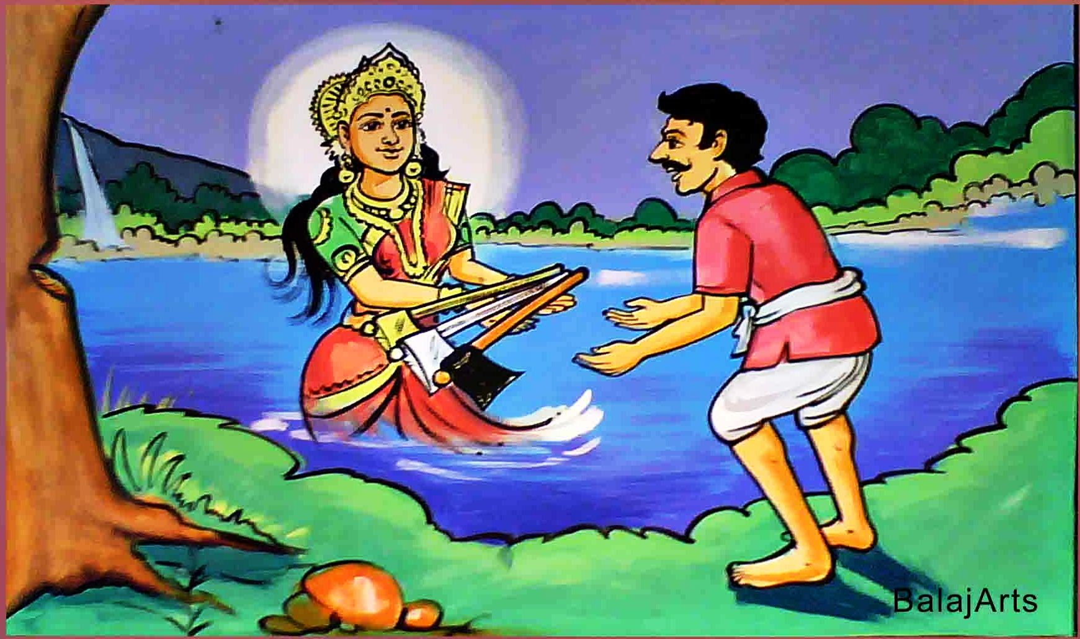
ईमानदारी के साथ जिएं ।

Slide 21
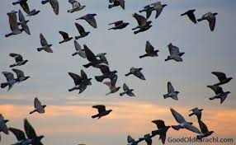
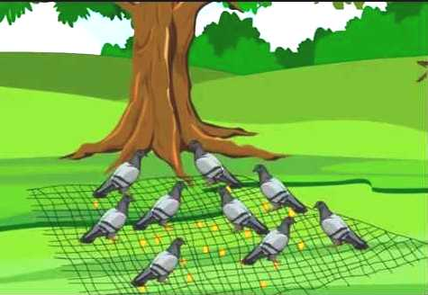
अपने जीवन के लिए एक व्यक्तिगत सिद्धांत बनाएं और उसका पालन करें ।

Slide 22
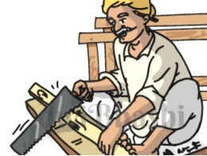
अपने मूल्यों से कभी समझौता न करें

Slide 23
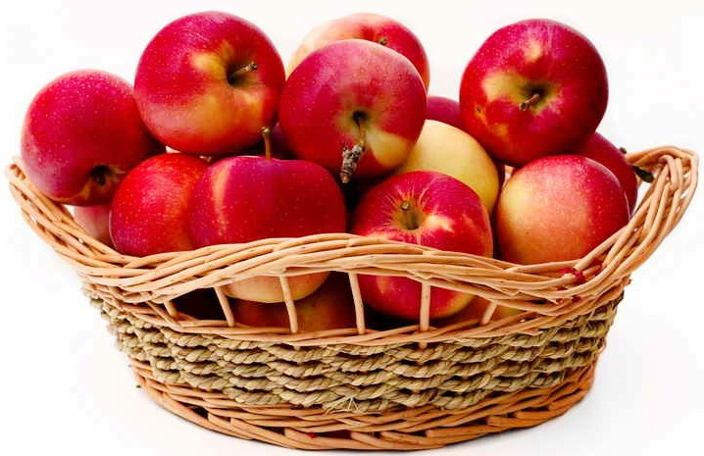
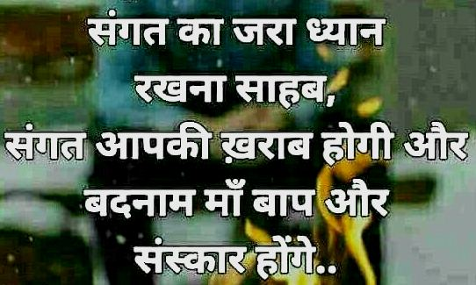
ईमानदार लोगों के साथ रहे ।

Slide 24
नेता बनें और अपने समूह को मूल्यों और अखंडता के साथ नेतृत्व करें ।

Slide 25
अपने समूह के लिए अच्छे नियम निर्धारित करें
ईमानदारी Honesty
सत्यवादिता Truthfulness
सत्यनिष्ठा Integrity
आदर करना Respectful
जिम्मेदार Responsible
विश्वसनीयता Trustworthiness
निष्पक्ष Fair
आज्ञापालक Obedient

Slide 26
उच्च गुणवत्ता प्रदर्शन के लिए समूह के सदस्यों की प्रशंसा करें

Slide 27
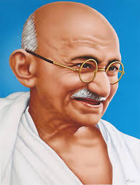
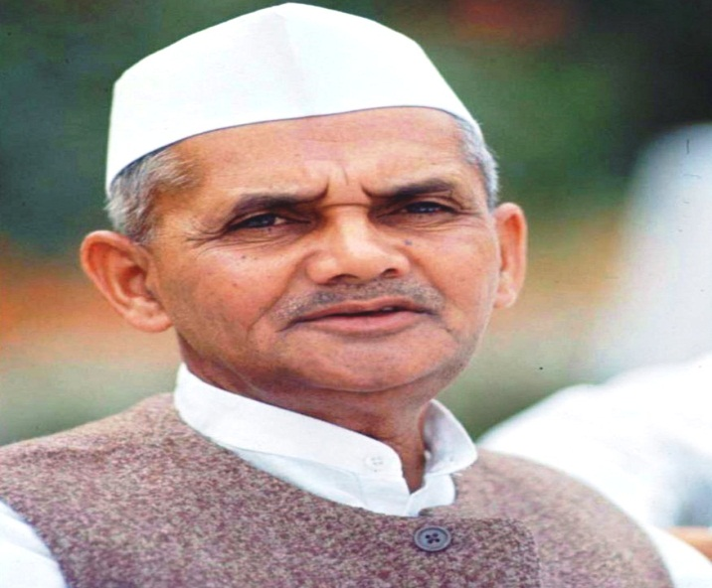
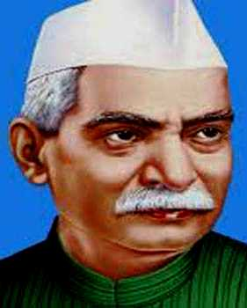
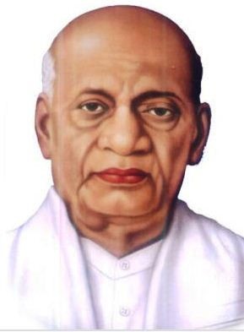
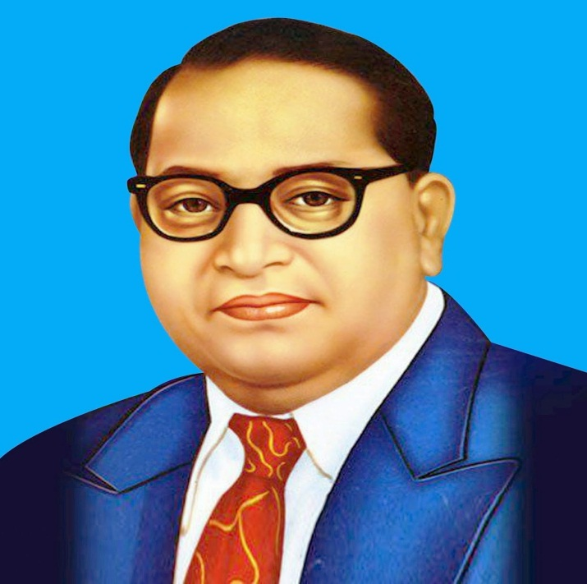
महान व्यक्ति के जीवनी को पढ़ें ।

Slide 28
जब कोई हमें ना भी देख रहा हो, फिर भी हम सही काम करे तो वो ईमानदारी है। सी. यस . लूयूस

Slide 29
ईमानदार होने से शायद बहुत दोस्त नहीं बनेंगे
लेकिन
ईमानदार होने से हमेशा सच्चे और अच्छे दोस्त बनेंगे

Slide 30
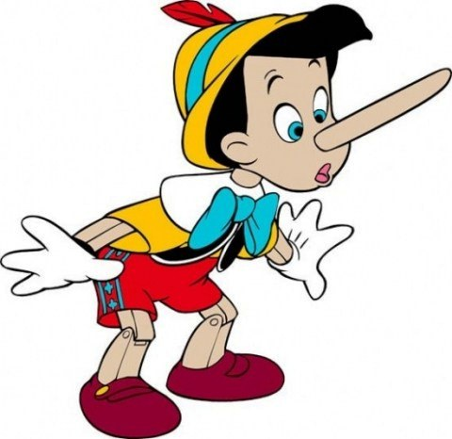
यदि आप एक बार झूठ बोलते हैं तो आपका सारा सच संदिग्ध हो जाता है ।
झूठ
झूठ

Slide 32
एक सफल ब्यक्ति बनने का प्रयास मत करो बल्कि मूल्यों पर चलने वाले इंसान बनो
अल्बर्ट आइंस्टाइन

Slide 33
ईमानदारी के प्रति आपकी प्रतिबद्धता भारत में भ्रष्टाचार को समाप्त करने में काफी महत्वपूर्ण साबित होगी
भ्रष्टाचार मुक्त भारत के प्रति समर्थन
करने के लिए धन्यवाद !
आइये फिर से मिलकर बनायें भारत को सोने की चिड़ियाँ

